Slide 1
БИОСФЕРА.ЭКОЖҮЙЕ.ПОПУЛЯЦИЯ
11-бөлім
Харди-Вайнбергтің генетикалық тепе-теңдік заңы

Slide 2
Оқу мақсаты:
Харди-Вайнбергтің генетикалық тепе-теңдік заңын түсіндіру
Бағалау критерийлері:
-Популяциялық генетика ұғымының мағынасын ашу
-Харди-Вайнберг заңы
-Харди-Вайнберг заңын қолдана отырып есептеулер жасау

Slide 3
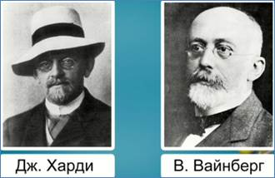
Популяциялық генетика популяцияның генетикалық құрылымын анықтайтын эволюцияның қозғаушы факторларының әсерінен аллельдердің таралу жиіліктерін, олардың өзара әрекеттесуін және өзгеруін зерттейді. Популяция генетикасын зерттеу түрлердің бейімделуі мен эволюциясын түсіну үшін маңызды.
Математик Годфри Харди және дәрігер Вильгельм Вайнберг 1908 жылы тәуелсіз генетикалық тепе-теңдік заңын тұжырымдады. Кейіннен бұл заң олардың құрметіне аталды. Харди-Вайнберг заңы популяцияда аллель жиілігі мен генотип жиіліктері ұрпақтан ұрпаққа тұрақты болып қалатынын тұжырымдайды.

Slide 4
Бірақ заң популяцияларға келесі шарттарда ғана қолданады:
популяция өте үлкен болуы керек;
табиғи сұрыпталу әсер етпейді;
мутация болмайды;
популяциялар арасында миграция болмайды;
будандастыру кездейсоқ жағдайда жүреді.
Егер бұл шарттар орындалса және аллельдердің жиілігі ұрпақтар арасында өзгермесе, онда популяция Харди-Вайнберг тепе-теңдігінде болады және дамымайды.
Популяция бастапқыдан тепе-тең емес жағдайда болған кезде, оны генетикалық тепе-теңдікке келтіру үшін кездейсоқ жұптасудың бір ұрпағы жеткілікті.

Slide 5
Годфри Харди мен Вильгельм Вайнберг популяциядағы генотиптердің ықтимал жиіліктерін анықтауға және олардың бір ұрпақтан екінші ұрпаққа өзгеруін қадағалауға болатын теңдеу жасады.
Екі аллельдің жалпы жиілігі 100%-ды
құрайды немесе: p + q = 1, мұндағы:
p – доминантты аллельдің жиілігі (A),
q – рецессивті аллельдің жиілігі (a).
Генотиптер екі аллельден тұратындықтан, бұл теңдеуді квадраттау керек: (p + q)² = 1.
Бұл теңдеуді келесі түрде ұсынуға мүмкіндік береді:
p² + 2pq + q² = 1, мұндағы:
p² – доминантты генотиптің болжамды жиілігі (AA),
2pq – гетерозиготалы генотиптің болжамды жиілігі (Aa),
q² – рецессивті генотиптің болжамды жиілігі (aa).

Slide 6
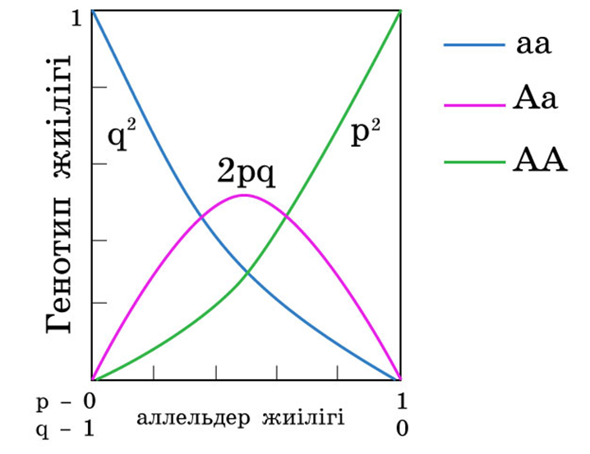
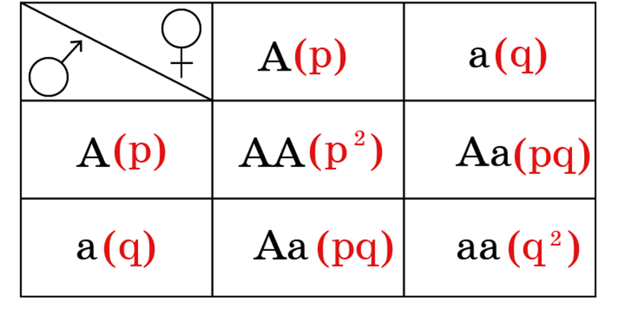
Аллель жиіліктері мен сәйкес генотиптердің жиіліктері арасындағы сандық қатынасты де Финетти диаграммасы арқылы көрсетуге болады
A қисығы q² – рецессивті генотиптің жиілігіне сәйкес келеді | E сызығында аллельдердің жиілігі көрсетілген
С қисығы 2рq – гетерозиготалы генотип жиілігіне сәйкес келеді | A және a екі аллельдері болған кезде гетерозиготалардың жиілігі ешқашан 0,5 мәнінен көп болады
В қисығы p² – доминантты генотип жиілігіне сәйкес келеді
D сызығында генотиптердің жиілігі көрсетілген
Харди-Вайнберг теңдеуінің графикалық көрінісі
Популяцияның генотиптік құрылымын Пеннет торының көмегімен көрнекі түрде ұсынуға болады.

Slide 7
Харди-Вайнберг теңдеуін қолдана отырып, генотиптердің де, аллельдердің де жиілігін есептеуге болады.
Мысалы, халықтың 0,09%-ы белгілі бір генетикалық ауруға шалдыққаны және aa генотипі бар екені белгілі болса, онда q² = 0,0009, p, q және
2pq-ді келесідей есептеуге болады:
1. q² = 0,09% = 0,0009
2. q = √ 0,0009 = 0,03
3. p = 1 – q= 0,97
4. 2рq = 2 · (0,97) · (0,03) = 0,058

Slide 8
Популяцияның шамамен 5,8%-ы гетерозиготалы болады, яғни осы геннің тасымалдаушылары.
Панмиктикалық популяцияларда Харди-Вайнберг заңынан туындайтын салдарлар:
*аллельдер мен генотиптердің жиілігі ұрпақтан ұрпаққа тұрақты қалады;
*популяцияда рецессивті аллель жойылмайды.
Харди-Вайнберг заңы іс-жүзінде сирек қолданылады, өйткені ол эволюциялық өзгерістерге ұшырамайтын популяция жағдайын сипаттайды. Демек, заң эволюциялық өзгерісті өлшеудің теориялық негізін құрайды. Басқаша айтқанда, ол популяциялардың дамып келе жатқанын түсіну үшін қолданылады.

Slide 9

Генотиптің жиілігін болжау
p 2 + 2pq +q 2 = 1
- Егер сіз басқа генотиптердің жиілігін білсеңіз белгілі бір генотиптің жиілігін есептей аласыз
P 2 = гомозиготалы доминантты
2pq = гетерозиготалы
q 2 = гомозиготалы рецессивті
Мысалы, қызыл (R) және ақ (w) гүлдер
Аллельдік жиілікті болжау
- бір аллельдің жиілігін басқа аллельдердің жиілігі арқылы есептей аласыз
-доминантты = p және рецессивті= q
-Мысалы, қызыл (R) және ақ (w) гүлдер p + q = 1

Slide 10
Аллельдердің жиілігіне әсер ететін факторлар
Мутация - ген немесе қоршаған орта
Көші-қон - эмиграция, иммиграция
Генетикалық дрейф
Кездейсоқ емес жұптау
Іріктеу және табиғи сұрыптау
тұрақтандыру,
дизруптивті,
бағыттаушы

Slide 11
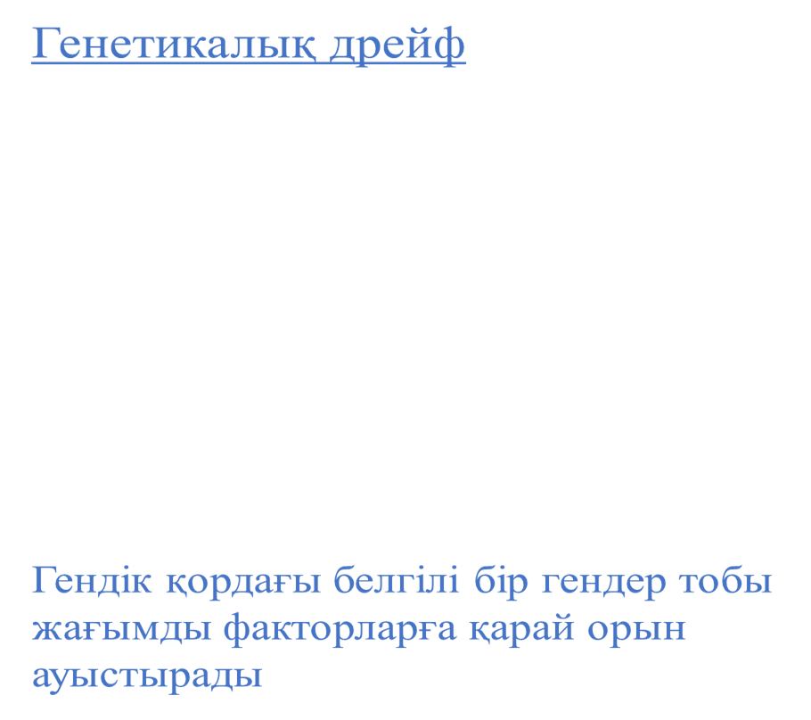
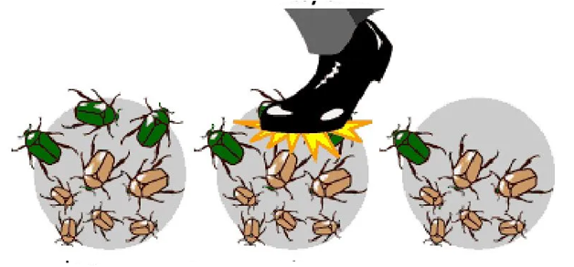
Гендік мутация
ДНҚ ның өзгеруі. Бұл жеке ағзаның өз ұрпағына бере алатын өзгерісін тұудыруы мүмкін. Уақыт өте келе бұл өзгеріс популяциядағы гендердің жиілігінің өзгеруіне алып келеді.

Slide 12
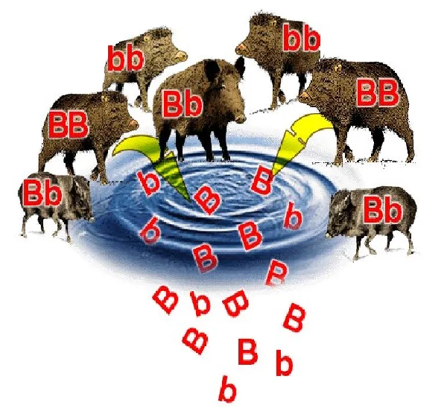
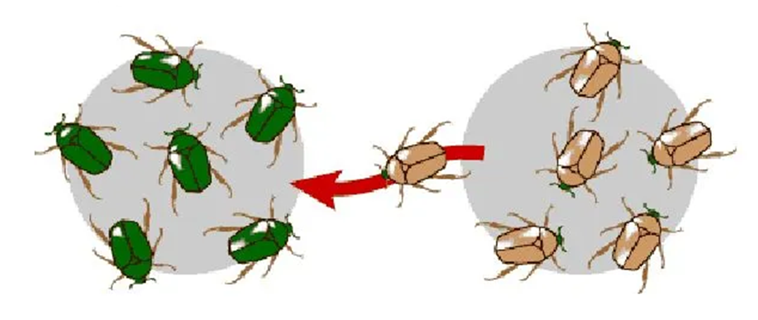
Гендік қор
Популяциядағы гендердің кездейсоқ таралуы
Гендік ағын
Ашық түсті аллель жасыл түсті
аллельдерге карай орын ауыстырады
Аллельдердің физикалық ағыны
-иммиграция - аллельдердің популяцияға келуі (қосылу)
- эмиграция - аллельдердің популяциядан шығуы (жоғалу)

Slide 13
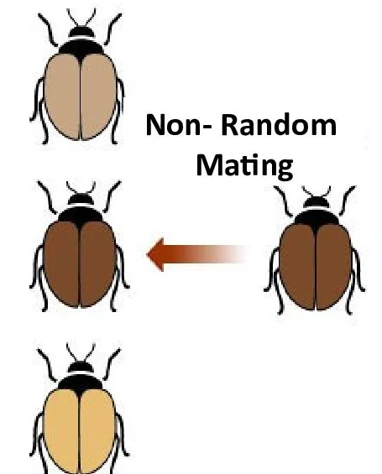
Кездейсоқ емес шағылысу
Тек жекелеген ағзалар ғана жұптаса алады
гендік қор осы ағзалардың арқасында көптеген ұрпақтарын шығара алады
Эволюциялық әсерлер
- популяция генофондында аллельдер аз
- эволюциялық өзгерістерге бейімділік төмен
- жойылып кету мүмкіндігі жоғары

Slide 14
Сұрыпталу
Қозғаушы Тұрақтандырушы Дизруптивті
Не үшін сұрыпталады?
Фенотип популяциядағы аллельдердің генотипін өзгерту үшін таңдалады

Slide 15
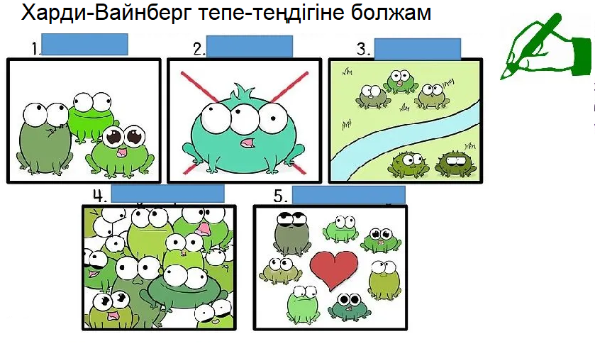
1- тапсырма.
Харди-Вайнберг заңы мәнін айтып беріңіз.
Харди-Вайнберг тепе-теңдігіне болжам жасаңыз.
Дескриптор:
-Харди-Вайнберг заңы түрлі болжамға негізделген.Оларды анықтау үшін жоғарыдағы суреттерді қолданыңыз.

Slide 16
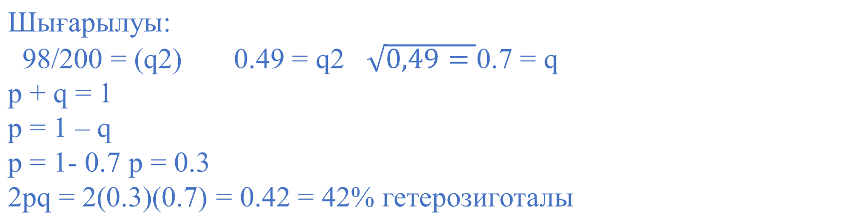
Есептің шығарылу үлгісі:
1.Егер популяциядағы 200 адамның 98-і рецессивті фенотипті болса, онда бұл популяцияның қанша пайызы гетерозиготалар болады?

Slide 17
Тапсырмалар: Есептеңіз.
1. Тышқандарда сұр аң терісіне қарағанда қоңыр түсі басымдылық көрсетеді. Егер сізде 200 тышқанның 168 қоңыр тышқандар болса Гомозиготалы доминанттардың,гетерозиготалары және гомозиготалы рецессивтіліктің болжамды жиілігі қандай?
2. Егер популяцияның 81% -ы гомозиготалы рецессивті болса доминатты гомозиготалы ,гетерозиготалы дарақтардың жиілігін анықтаңыз. Доминатты және рецессивті дарақтардың жиілігін анықтаңыз
3. Егер популяцияның 51% -ы кем дегенде бір рецессивті аллельдің бір данасын алып жүрсе, популяцияның басым фенотипін білдіретін дарақтардың болжамды жиілігі қандай?
4. Егер Африка халқының 9% -ында ауру жасушалық анемияның (сс) ауыр түрі туылса, онда халықтың қанша пайызы безгекке қарсы болады, өйткені олар орақ клеткалары үшін гетерозиготалы (Ss) болады?

Slide 18
Жауаптар:
200 тышқан 168 = қоңыр= p2 + 2pq 32/200 = grey fur = q2 0.16 = q2 0.4 = q p = 0.6 (p + q = 1) p2 = 0.36 = 36% 2pq = 0.48 = 48% q2 = 0.16 = 16%
q2 = 0.81 q = 0.9 p = 0.1 p2 = 0.01 2pq = 0.18
51% = 2pq + q2 49% = 0.49 = p2 0.7 = p 0.3 = q p2 + 2pq = 0.49 + 0.42 = 0.91 доминаттты фенотип
q2 = 9% q2 = 0.09 q = 0.3 p = 0.7 2pq = 2(0.3)(0.7) = 0.42 = 42%

Slide 19
Кері байланыс: Padlet.com.
Оқу мақсаты:
Харди-Вайнбергтің генетикалық тепе-теңдік заңын түсіндіру
Үйге тапсырма: 63 параграф оқу.
Презентацияны қайталап оқып,Харди-Вайнберг заңы
формуласына арналған есептер шығарыңыз

